Slide 1
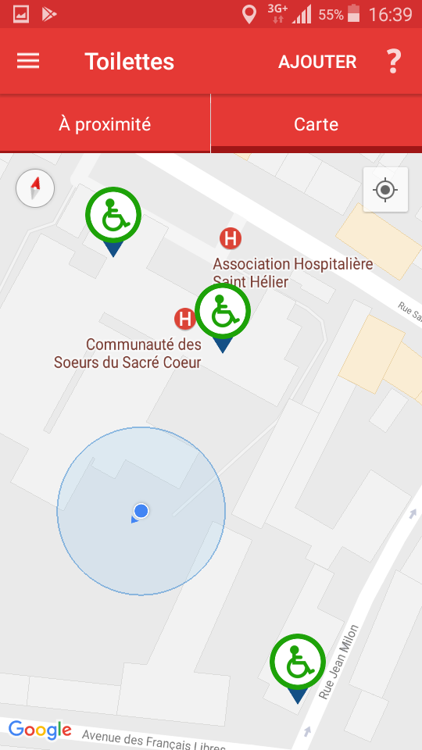
Comment s’y retrouver dans l’application?
❸
❹
❺
❷
❶
Vous êtes ici
Retrouver votre position actuelle sur la carte
Ajouter des toilettes dans l’application
Menu
Boussole orientation nord/sud

Slide 2




Les symboles
Accessible aux personnes à mobilité réduite
Non accessible aux personnes à mobilité réduite
Boussole (Nord-Sud)
Note attribuée aux toilettes par les utilisateurs
(ex : satisfaction 2/5)

